Slide 1
Cours E
Université Paris 13
Master 1
Traitement Numérique du Signal
Exemple de filtres analogiques issus de la propagation
Comportement fréquentiel des filtres et classification
Stroboscope
Repliement de spectre
Critère de Shannon-Nyquist
Reconstruction du signal après échantillonnage
Sous-échantillonnage
Sur-échantillonnage

Slide 2
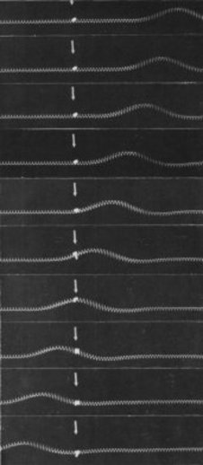
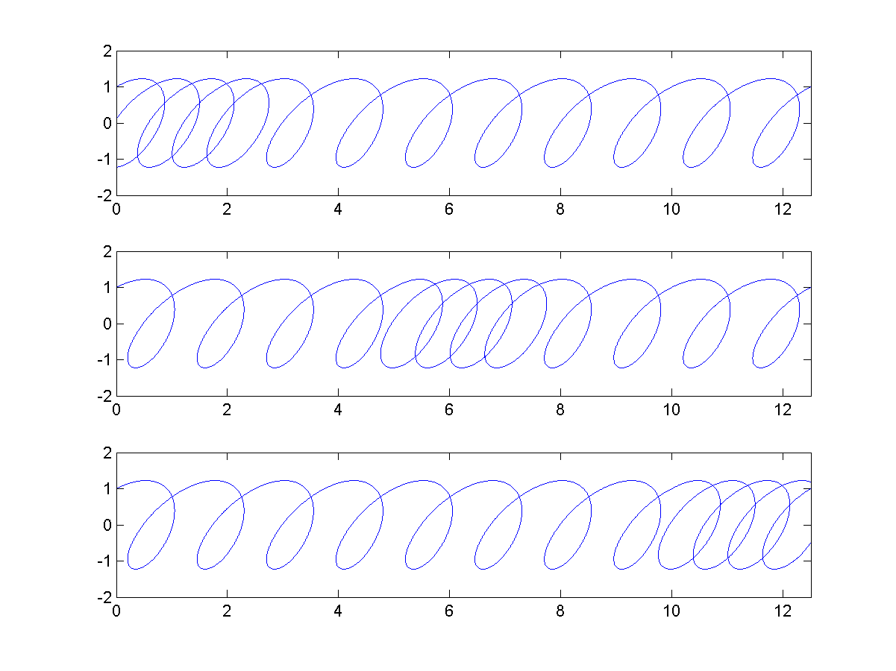
1/ Une onde sur un ressort
signal à temps
continu : t |-> l(t)
l(t0)
t=t0
l(t1)
t=t1
l(t2)
t=t2

Slide 3
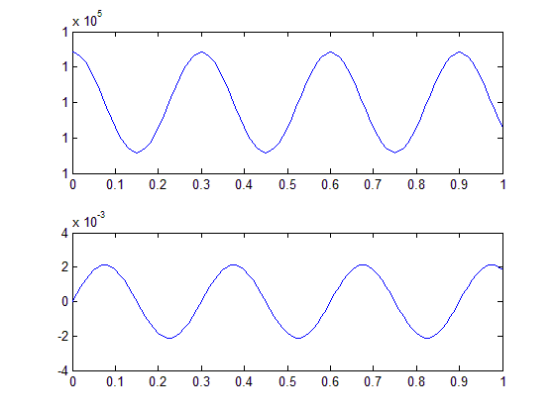
Onde sonore
Sound Wave
Δp = p-p0 = 1.41 Peff(r) cos(2π(ft-r/λ))
v = 1.41 Veff(r) sin(2π(ft-r/λ))
I = Δp v
Bruit très fort (90dB)
1.5mm.s-1, 0.5Pa(0.05mm)
λ
p
c=λf
c=343m.s^-1
2cm->30m
10Hz->20kHz
r
v
Signal à temps continu périodique
Signal en r2 en retard par rapport à signal en r1
Puissance d’un signal

Slide 4
Echos
réfraction
Linéarité
Filtre analogique
Entrée
Sortie
r2
r3
r1
observateur
En pratique :
déphasage ?
Δp(r,t)=1.41 Peff/r cos(2π(ft-r/λ))
L’intensité sonore et la puissance varient en r^-2
sO(t)=Peff/r1 cos(2πf(t-r1/c))+Peff/(r2+r3) cos(2πf(t-(r2+r3)/c))
sO(t) = a s(t-ta)+ b s(t-tb)
1/r : dispersion plutôt qu’absorption.

Slide 5
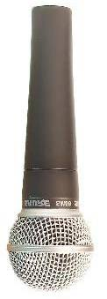
Effet Larsen
Audio-Feedback

Slide 6
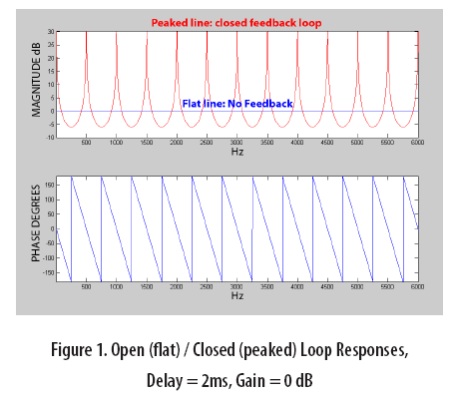
Instabilité (microphone proche des haut-parleurs)

Slide 7
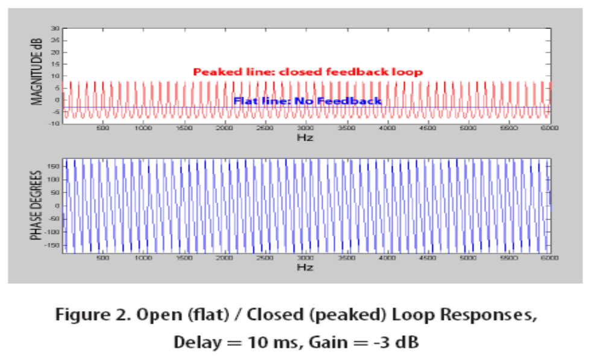
Instabilité moindre
(microphones plus loin des haut-parleurs)

Slide 8

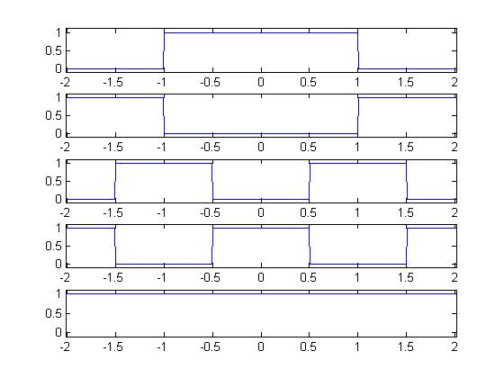
2/ Filtre analogique
Domaine temporel =>
Domaine fréquentiel
Fréquence
de coupure
TF
fc
Réponse fréquentielle
Passe-bas
Passe-haut
Passe-bande
Coupe-bande
Passe-tout
f

Slide 9

Filtre numérique
Domaine temporel =>
Domaine fréquentiel
Fréquence
de coupure
TFTD
fc
Réponse fréquentielle périodique
Passe-bas
f
Passe-haut
Passe-bande
Coupe-bande
Passe-tout
-fe/2
fe/2

Slide 10

3/ Exemple du stroboscope (vitesse lente)

Slide 11
Exemple du stroboscope (vitesse rapide)

Slide 12
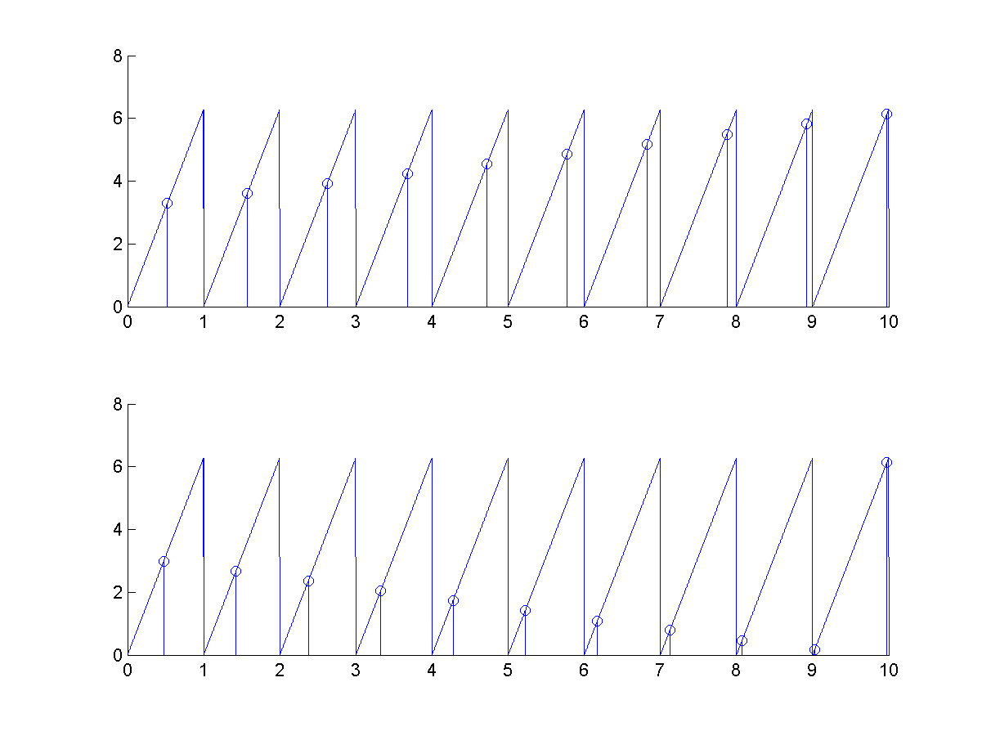

Slide 13
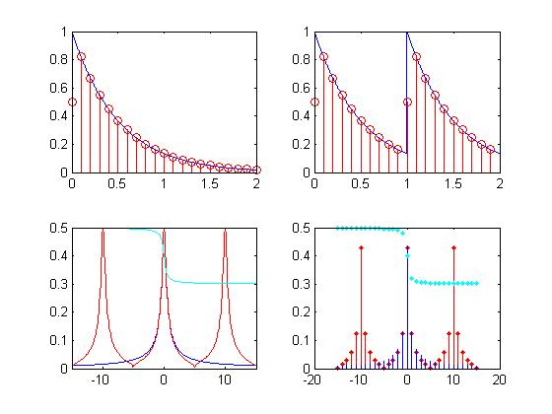

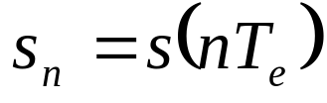
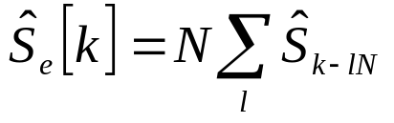
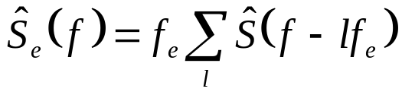
4/ Repliement de spectre
Signaux non-périodiques
Signaux périodiques
échantillonnage
t
t
phase
repliement de
spectre
N=T/Te
module
f
f

Slide 14
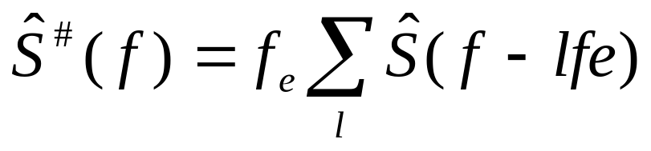
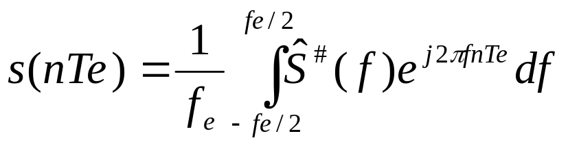
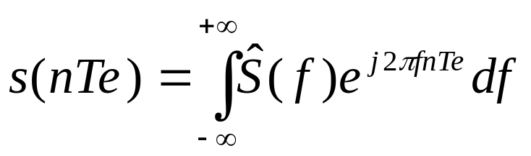
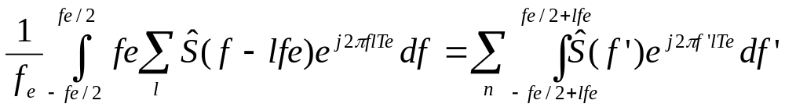
Repliement de spectre
Repliement :
Elle rend compatible :
En effet (changement de variable f’=f-lfe) :

Slide 15
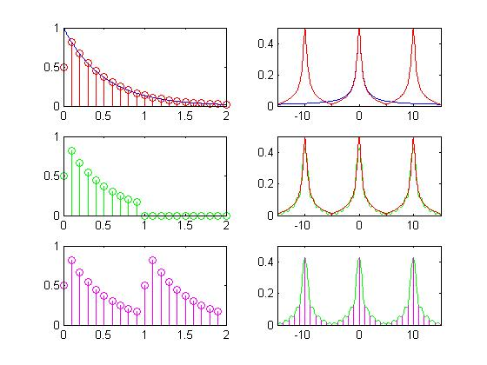
Transformée de Fourier de signaux échantillonnés échantillonnage, troncature puis périodisation
signal en temps
module du spectre
discontinuité
TF
repliement
de spectre
échantillonnage
TFTD
*fe
déphasage
TFTD
troncature
oscillations
TFTD
sinc
TFTD
périodisation
raies
TFD

Slide 16
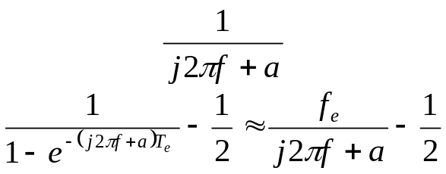
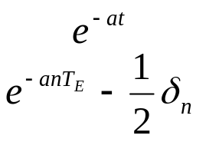
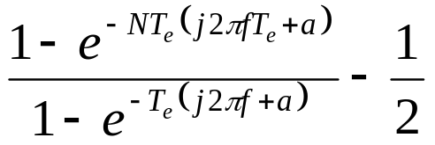
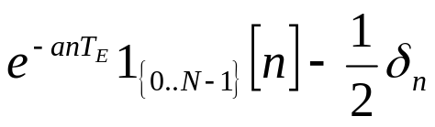
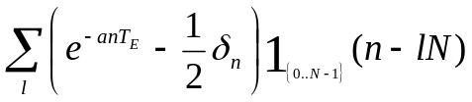
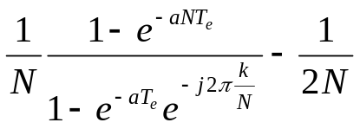
Transformée de Fourier de signaux échantillonnés échantillonnage, troncature puis périodisation
signal en temps
module du spectre
discontinuité
TF
repliement
de spectre
échantillonnage
TFTD
*fe
déphasage
TFTD
troncature
oscillations
TFTD
TFTD
périodisation
raies
TFD

Slide 17
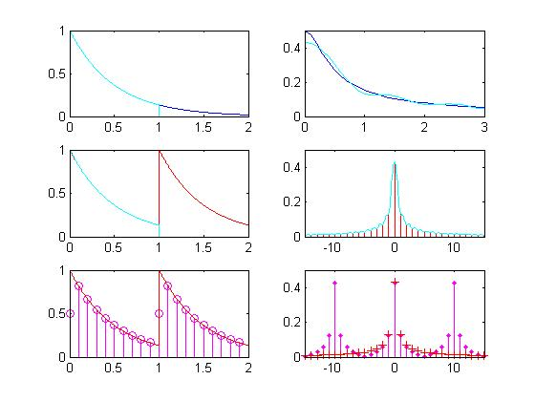
Transformée de Fourier de signaux échantillonnés troncature, périodisation puis échantillonnage
signal en temps
module du spectre
TF
troncature
oscillation
TF
sinc
TF
périodisation
raies
Coéf Série
de Fourier
discontinuité
repliement
de spectre
échantillonnage
déphasage
TFD

Slide 18
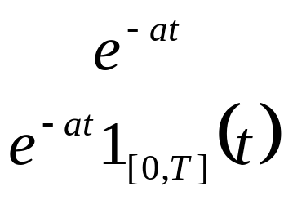
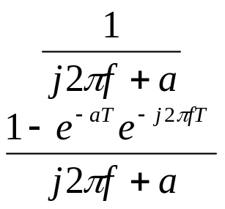
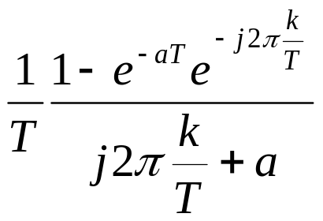
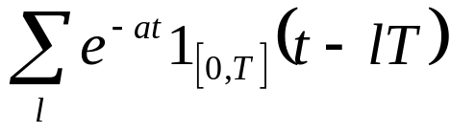
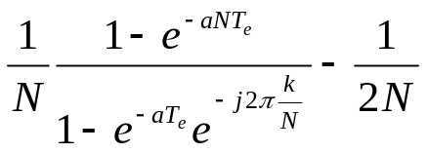
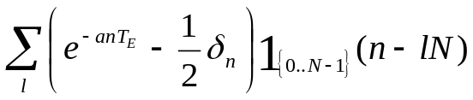
Transformée de Fourier de signaux échantillonnés troncature, périodisation puis échantillonnage
signal en temps
module du spectre
TF
troncature
oscillation
TF
TF
*1/T
périodisation
raies
Coéf Série
de Fourier
échantil-
lonnage
repliement
de spectre
TFD
*Te

Slide 19
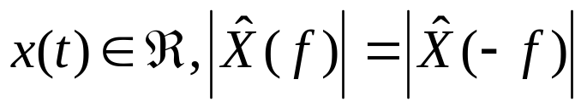
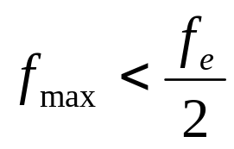
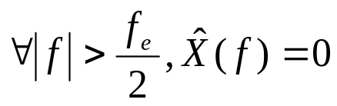
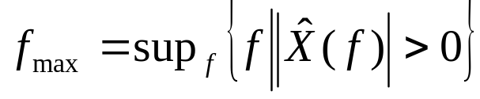
5/ Critère de Shannon-Nyquist
^
Le signal est réel aussi
le module du spectre est paire.
|X(f)|
f
-fmax
fmax
Formulation 1
Formulation 2

Slide 20
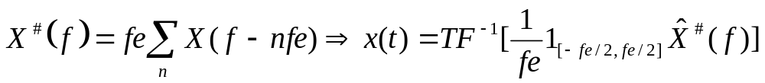
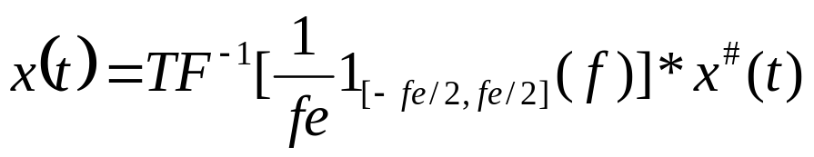
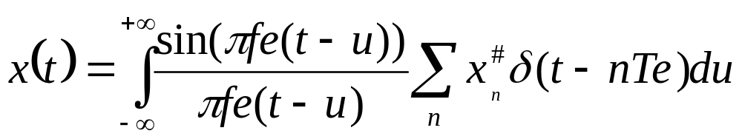
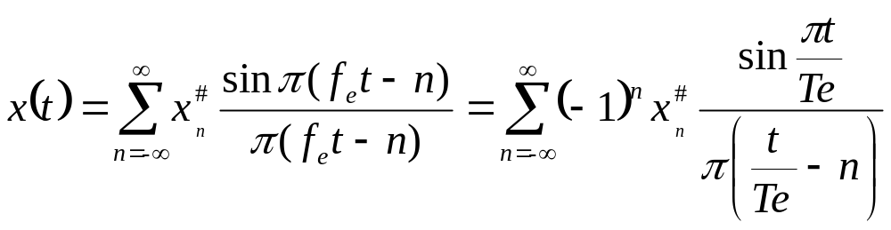
6/ Reconstruction
  Pour reconstruire, on n’utilise que la bande fondamentale
    Produit de la réponse en fréquence par la fonction porte (largeur f_{e}, amplitude 1/f_{e}, centrée en f = 0) : TF (domaine temporel) Sinc(f_{e}t)
    On obtient le produit de convolution de la fonction par Sinc(f_{e}t)
^
^

Slide 21
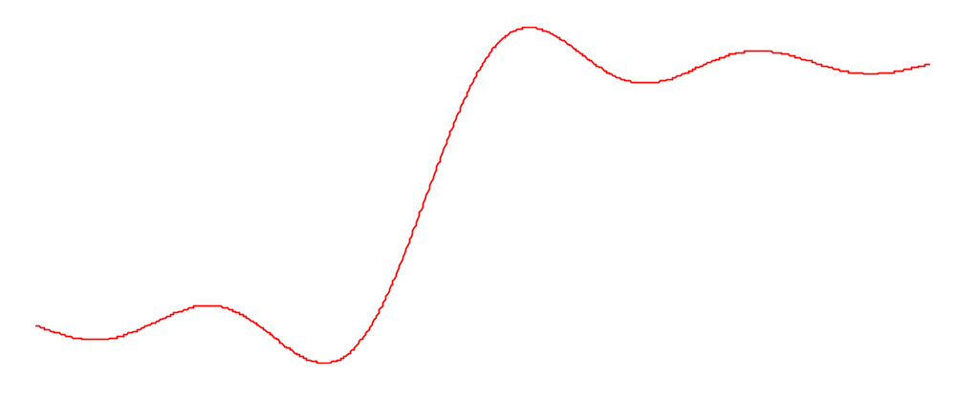
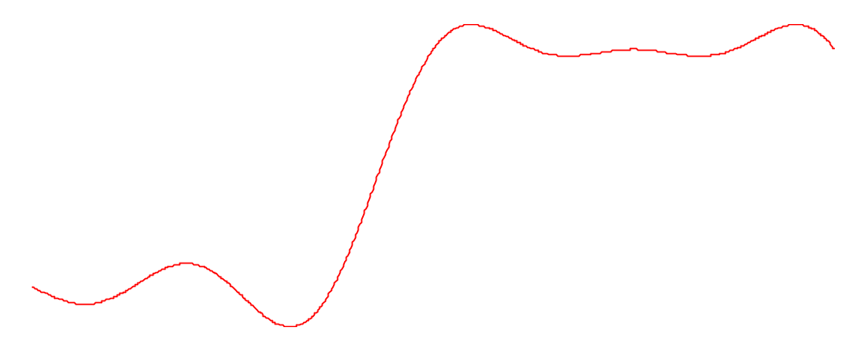
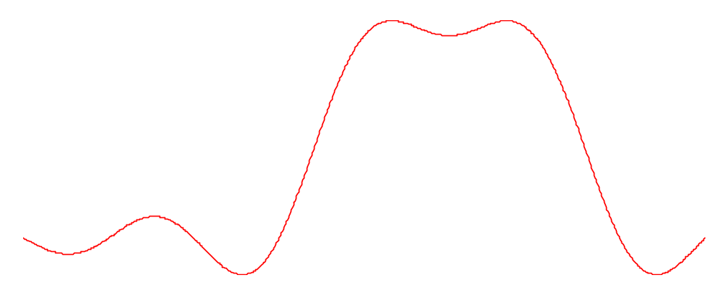
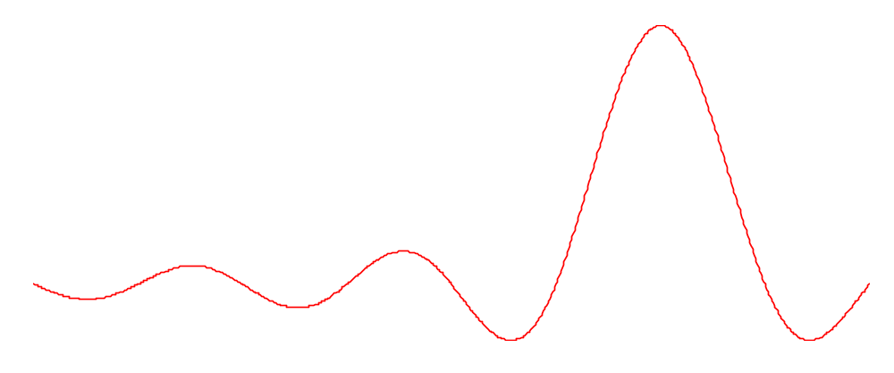
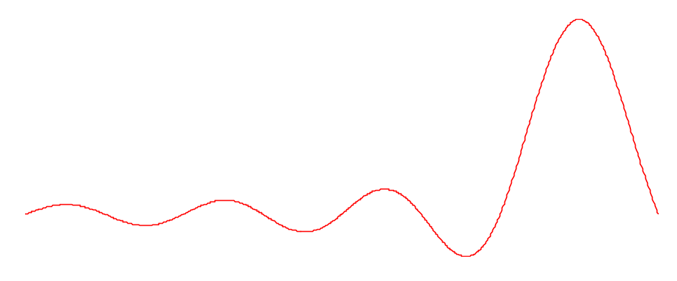
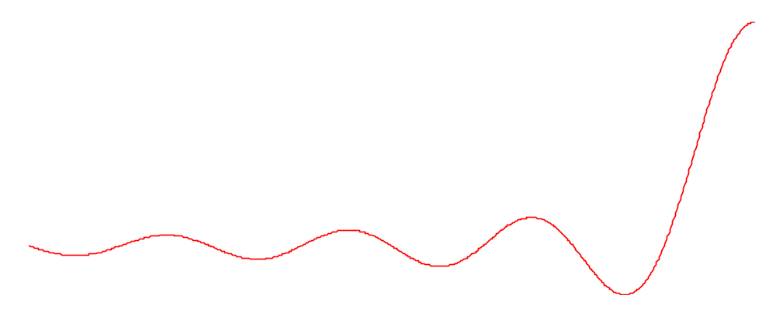
Reconstruction
Pour un signal constant x_{n} = 1 pour n>=0 et x_{n}=0 sinon.

Slide 22
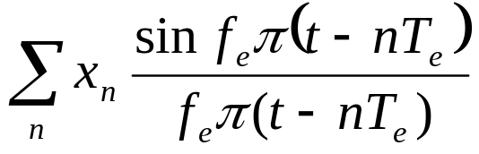
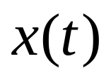
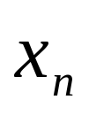



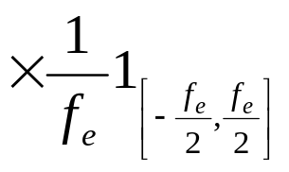
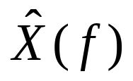
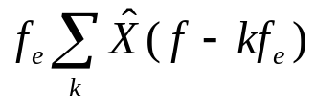

Echantillonnage et interpolation
Échantil-
lonnage
Signal en temps
interpolation
Repliement
de spectre
Spectre
Nyquist

Slide 23











7/ Sous-échantillonnage
Sous-échantillonnage
filtrage
Nyquist

Slide 24










8/ Suréchantillonnage
suréchantillonnage
filtrage
si

